Slide 1
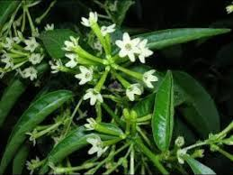
শুভেচ্ছা
হাসনাহেনা

Slide 2
পরিচিতি
শ্যামল চক্রবর্ত্তী
সহকারী অধ্যাপক
অর্থনীতি বিভাগ
কানকিরহাট কলেজ
মোবাইলঃ ০১৭১১০৬৩৩৮৭
ই মেইলঃ shyamal2665@gmail.com

Slide 3
অর্থনীতি ২য় পত্র
দ্বাদশ শ্রেণি

Slide 4
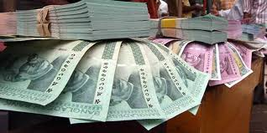
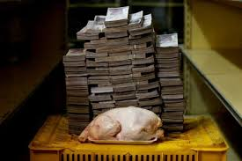
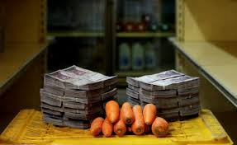
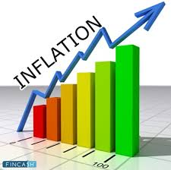

Slide 5
পাঠ শিরোনাম
মুদ্রাস্ফীতি

Slide 6
শিখনফল
১।মুদ্রাস্ফীতির ধারনা ব্যাখ্যা করতে পারবে ।
২।মুদ্রাস্ফীতির কারণ ব্যাখ্যা করতে পারবে ।

Slide 7
মুদ্রাস্ফীতিঃ সাধারণ দামস্তরের ক্রমবৃদ্ধির প্রবণতাই হল মুদ্রাস্ফীতি ।
মুদ্রা সংকোচনঃ যখন দেশে দ্রব্য সামগ্রীর যোগান অপেক্ষা অর্থের যোগান কম হয়, এর ফলে দামস্তর ক্রমাগত ও অব্যাহত ভাবে হ্রাস পেতে থাকে , তখন তাকে মুদ্রা সংকোচন বলে ।

Slide 8
মুদ্রাস্ফীতির কারণ
১। অর্থের যোগান বৃদ্ধি ৮।পরোক্ষ কর
২। সরকারি ব্যয় বৃদ্ধি ৯। মজুদ ও চোরাচালান
৩।ঘাটতি ব্যয় ১০।জনসংখ্যা বৃদ্ধি
৪।ব্যাংক ঋণের প্রসার
৫।উৎপাদন হ্রাস
৬।মজুরি ও বেতন বৃদ্ধি
৭। প্রাকৃতিক দুর্যোগ

Slide 9
চাহিদা বৃদ্ধিজনিত মুদ্রাস্ফীতিঃ সামগ্রিক যোগান স্থির থেকে অর্থের পরিমান,সরকারি ব্যয় এবং ভোগ বৃদ্ধির ফলে দ্রব্যের চাহিদা বৃদ্ধির কারণে দামস্তর বৃদ্ধি পেলে তাকে চাহিদাজনিত মুদ্রাস্ফীতি বলে ।
ব্যয় বৃদ্ধিজনিত মুদ্রাস্ফীতিঃ উপকরণের দাম বৃদ্ধি,মজুরি বৃদ্ধি,পরিবহন ব্যয় প্রভৃতি বৃদ্ধির ফলে দ্রব্যের দাম বৃদ্ধি পাওয়াকে ব্যয় বৃদ্ধিজনিত মুদ্রাস্ফীতি বলে ‘

Slide 10
চাহিদা বৃদ্ধিজনিত মুদ্রাস্ফীতি ও ব্যয় বৃদ্ধিজনিত মুদ্রাস্ফীতি
চাহিদা বৃদ্ধিজনিত মুদ্রাস্ফীতি
দামস্তরP AS
P2 b
P1 a AD2
AD1
o Y1 Q
জাতীয় আয়
ব্যয় বৃদ্ধিজনিত মুদ্রাস্ফীতি
দামস্তর P AS2
AS1
P2 b
P1 a
AD
o Y2 Y1 Y
জাতীয় আয়

Slide 11
মূল্যায়ন
১। মুদ্রাস্ফীতি কাকে বলে ?
২।মুদ্রাসংকোচন কী ?
৩। অর্থের যোগান,মুদ্রাস্ফীতির প্রধান কারণ –ব্যাখ্যা কর ।
৪। চাহিদা বৃদ্ধিজনিত মুদ্রাস্ফীতি ও ব্যয় বৃদ্ধিজনিত মুদ্রাস্ফীতির মধ্যে পার্থক্য কী?

Slide 12
বাড়ির কাজ
* চাহিদা বৃদ্ধিজনিত মুদ্রাস্ফীতি ও ব্যয় বৃদ্ধিজনিত মুদ্রাস্ফীতি চিত্রের মাধ্যমে ব্যাখ্যা কর ।

Slide 13
ধন্যবাদ

